Slide 1
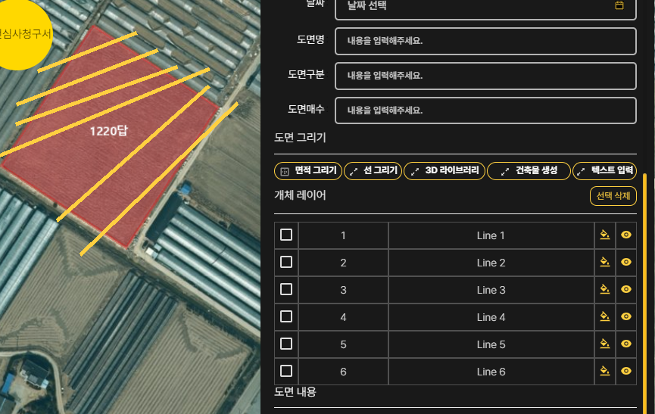
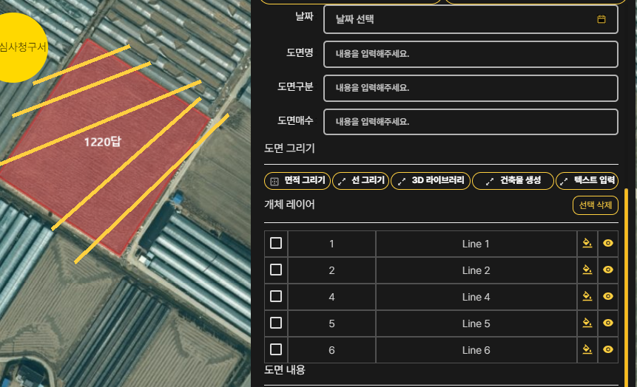
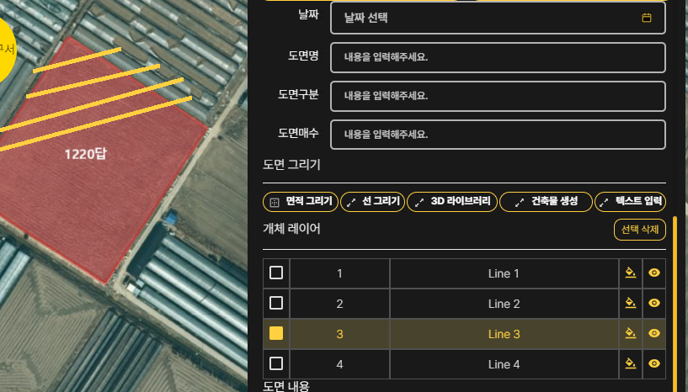
①
④
⑥
③
②
⑤
선택하면 on/off되어야 함
①
②
③
④
1 번에서 라인을 6개 생성함. 2 번에서 3번째 라인을 선택 후 삭제 함. 3 번, 4 번에서 처럼 3번째 라인 사라짐. 새로고침 한 후 라인을 다시 그림. 앞에서 삭제한 3
번째 라인에 선택이 5 번이 자동적으로 선택됨. 6 번 전부 동일 한 현상. 화면을 닫거나 세로고침 할 경우 clear 안되는것 같음
2.
⑤
⑥

